Slide 1
論文提交流程
與系統操作

Slide 2
論文提交程序
國家圖書館 論文提交系統
上傳論文電子檔
圖書館審核通過
付印及裝訂 紙本論文
繳交授權書及2本紙本論文至圖書館
至註冊組辦理離校
2

Slide 3
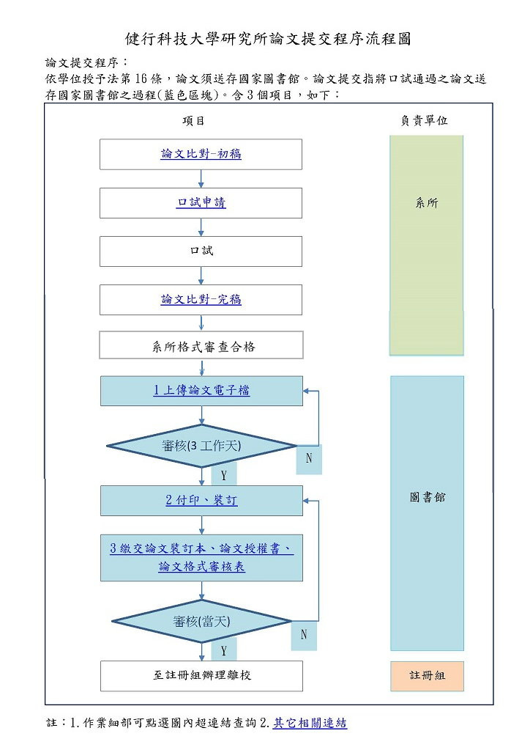
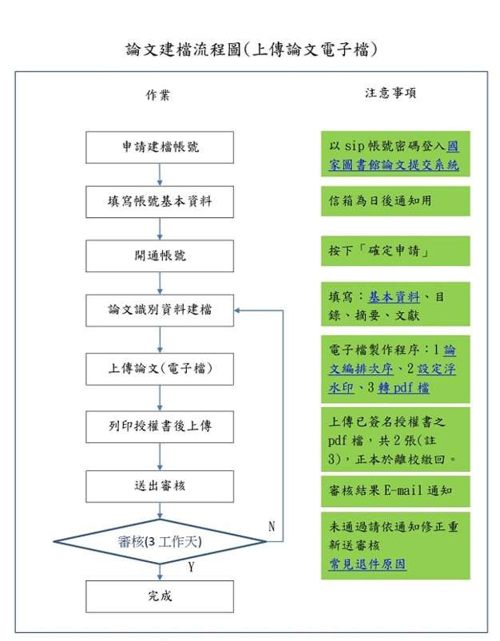
論文提交
3
1
2

Slide 4
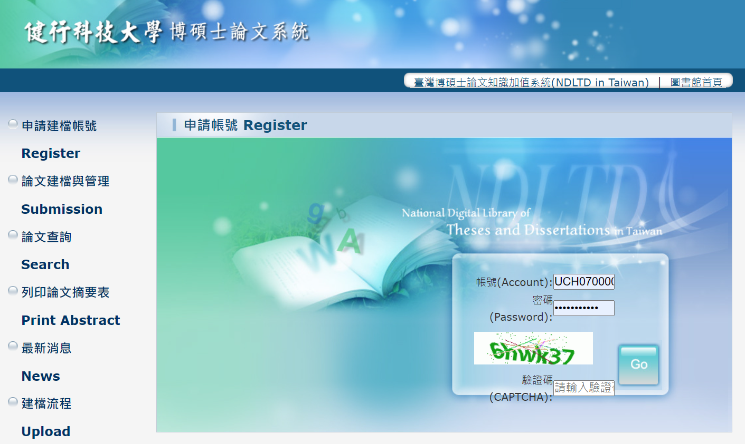
國家圖書館論文提交系統
網址：https://cloud.ncl.edu.tw/uch/index.php

Slide 5
論文提交系統操作4步驟
 | 步驟 | 備註
1 | 註冊 | 學校 SIP 帳號、密碼
2 | 論文建檔 | 登錄論文資料
3 | 上傳全文 及授權書 | 完稿電子檔上傳後網站產生授權書，簽名完上傳影本
4 | 送出審核 | 電子檔審核通過後才可付印裝訂，授權書正本隨論文裝訂本 (2本)繳回圖書館

Slide 6
步驟一：註冊
1. 首次使用須點選「申請建檔帳號」
2.以電子郵件帳號、密碼登入後啟用

Slide 7
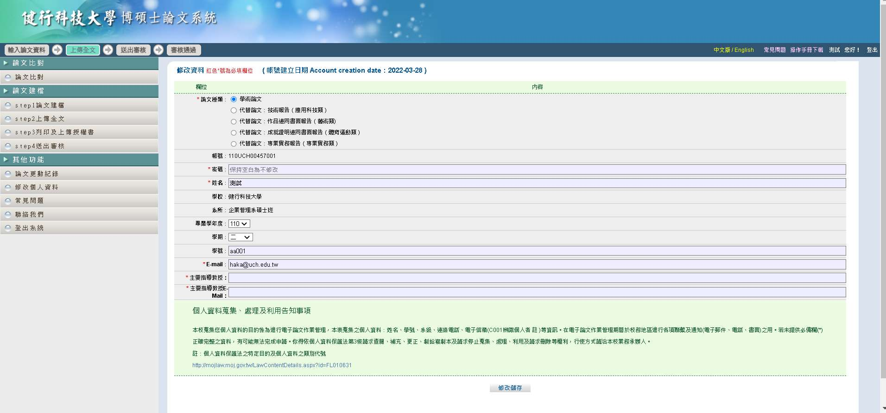
步驟二：建檔
1.輸入指導教授資料後，按下「修改儲存」

Slide 8
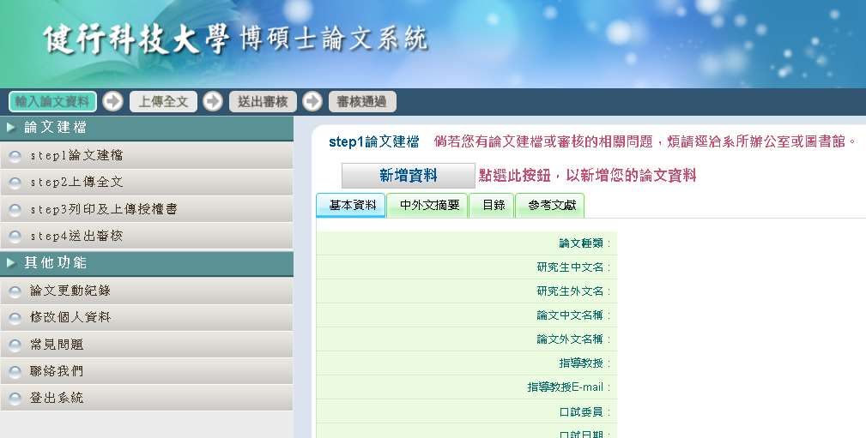
步驟二：建檔
2.點選「論文建檔」
3.點選「新增資料」

Slide 9
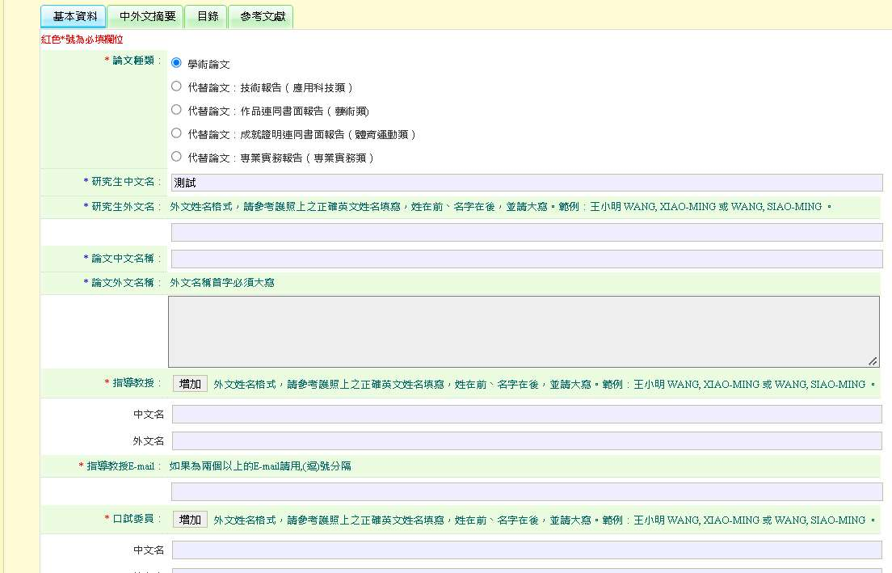
步驟二：建檔
4.將四個頁籤依序填寫完成
填寫基本資料最花時間，請依照說明依序詳細填寫

Slide 10
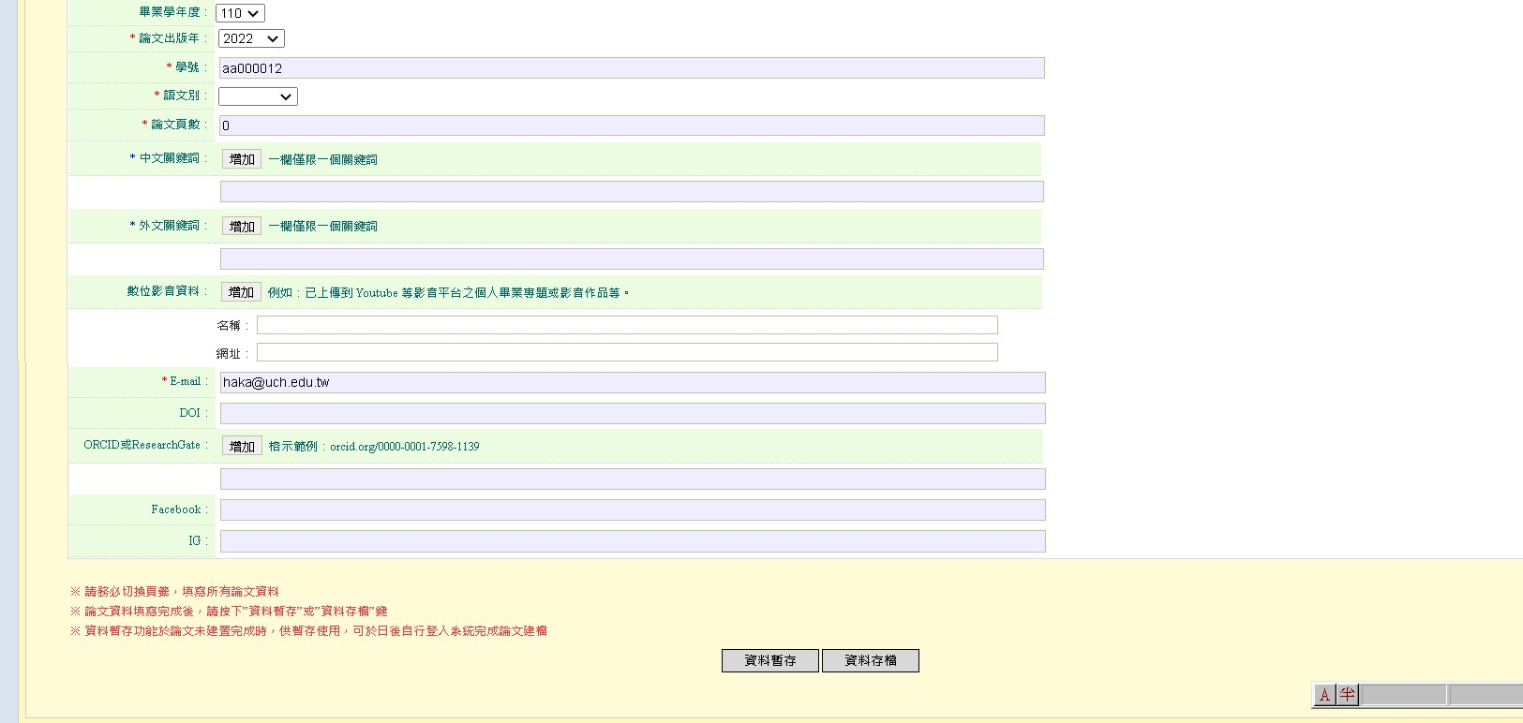
步驟二：建檔
論文頁數：為本文頁碼最後頁碼，不是電子檔的最後頁碼
5.「資料存檔」即完成建檔

Slide 11
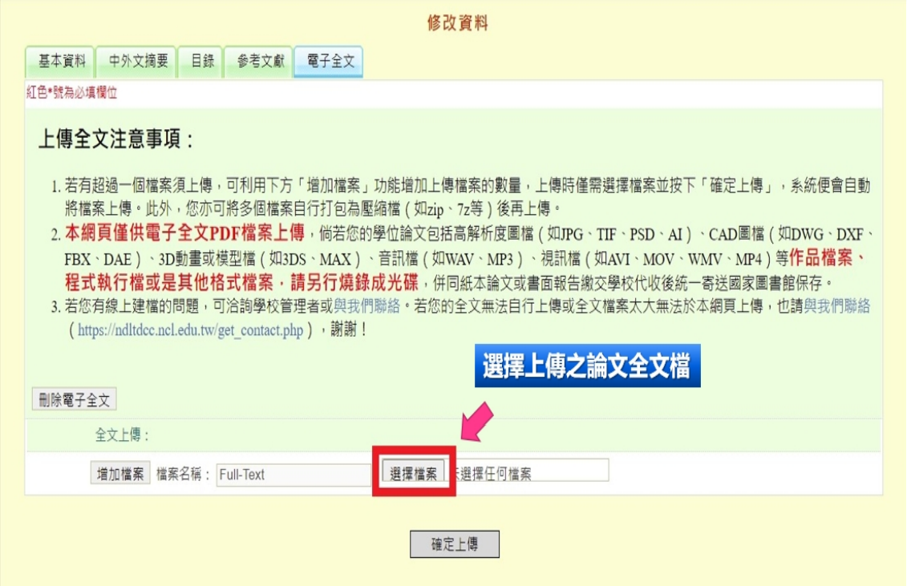
步驟三：上傳全文及授權書

Slide 12
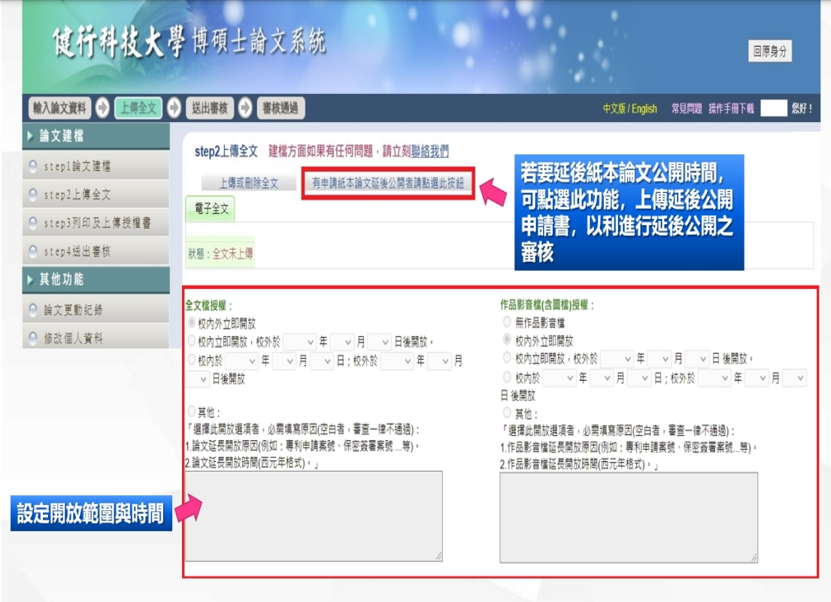
設定論文全文授權方式與開放時間

Slide 13
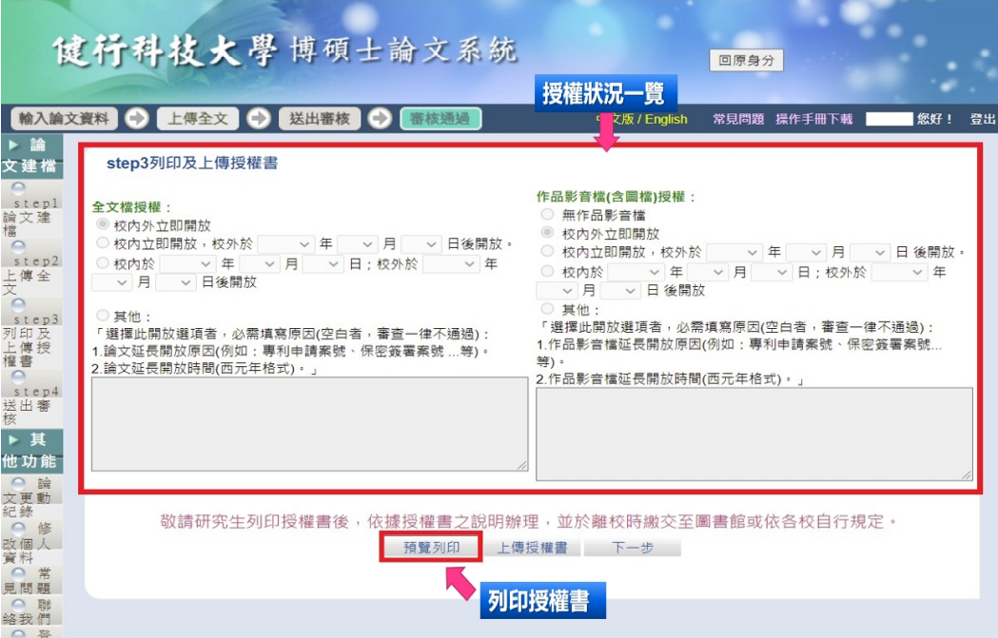
步驟三：列印授權書

Slide 14
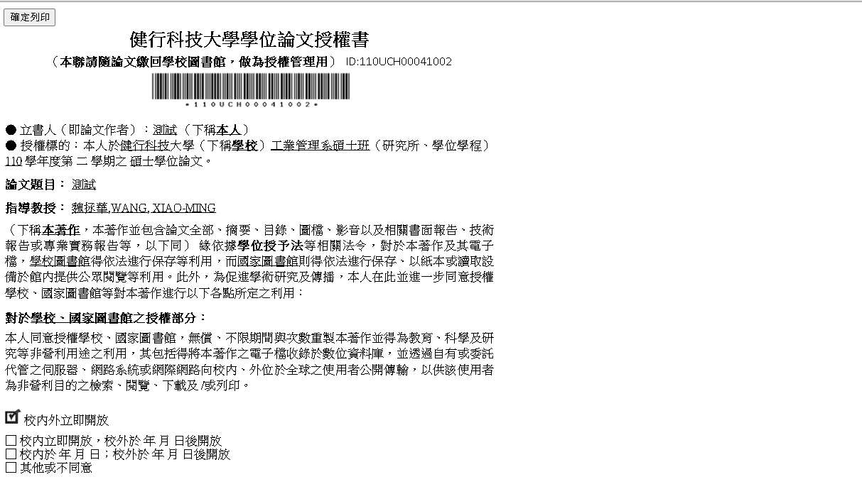
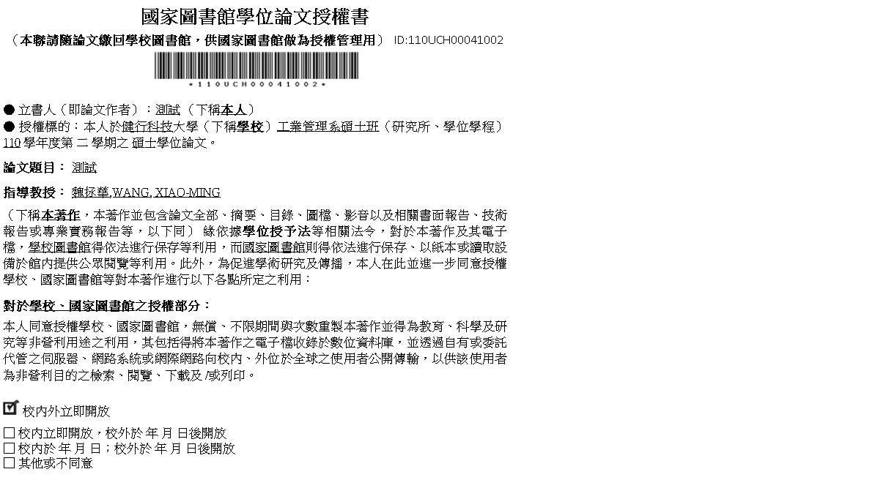
步驟三：列印授權書
點選左上方「確定列印」，共有2張，內容一樣，分別為學校及國圖

Slide 15
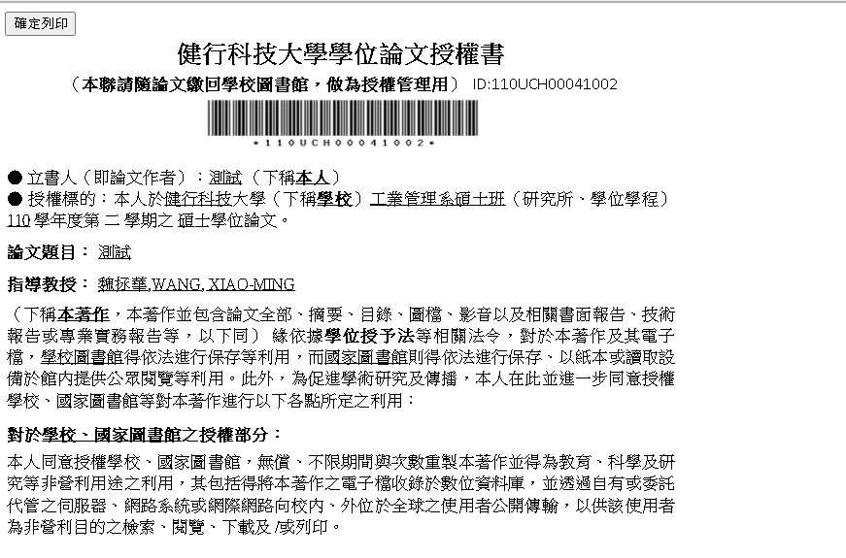
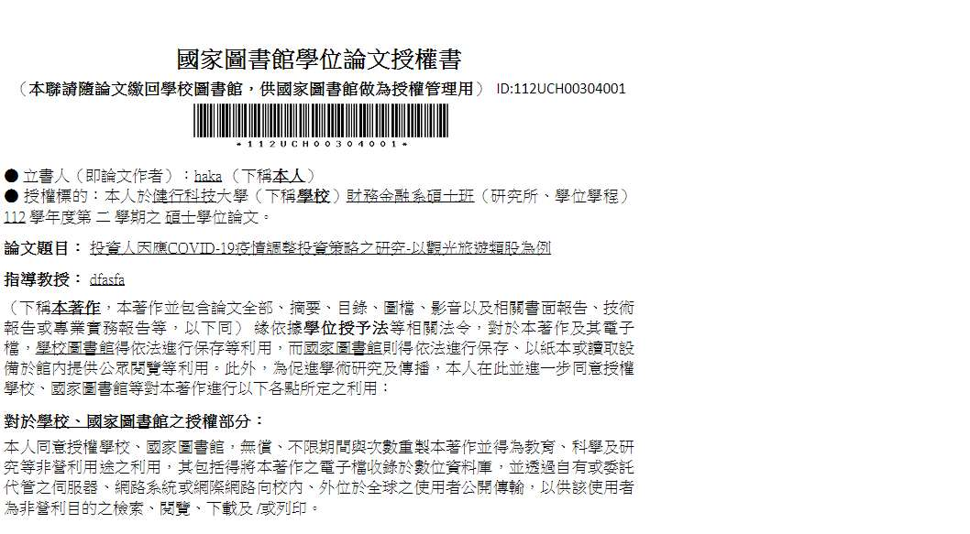
步驟三：上傳授權書
*重大變革：
2張都「簽名」後，轉成pdf 檔後上傳至系統
2張存在同一個檔案，不要用壓縮檔，
原稿離校時和論文正本2本一齊繳回圖書館。
先點選「選擇檔案」後「資料存檔」

Slide 16
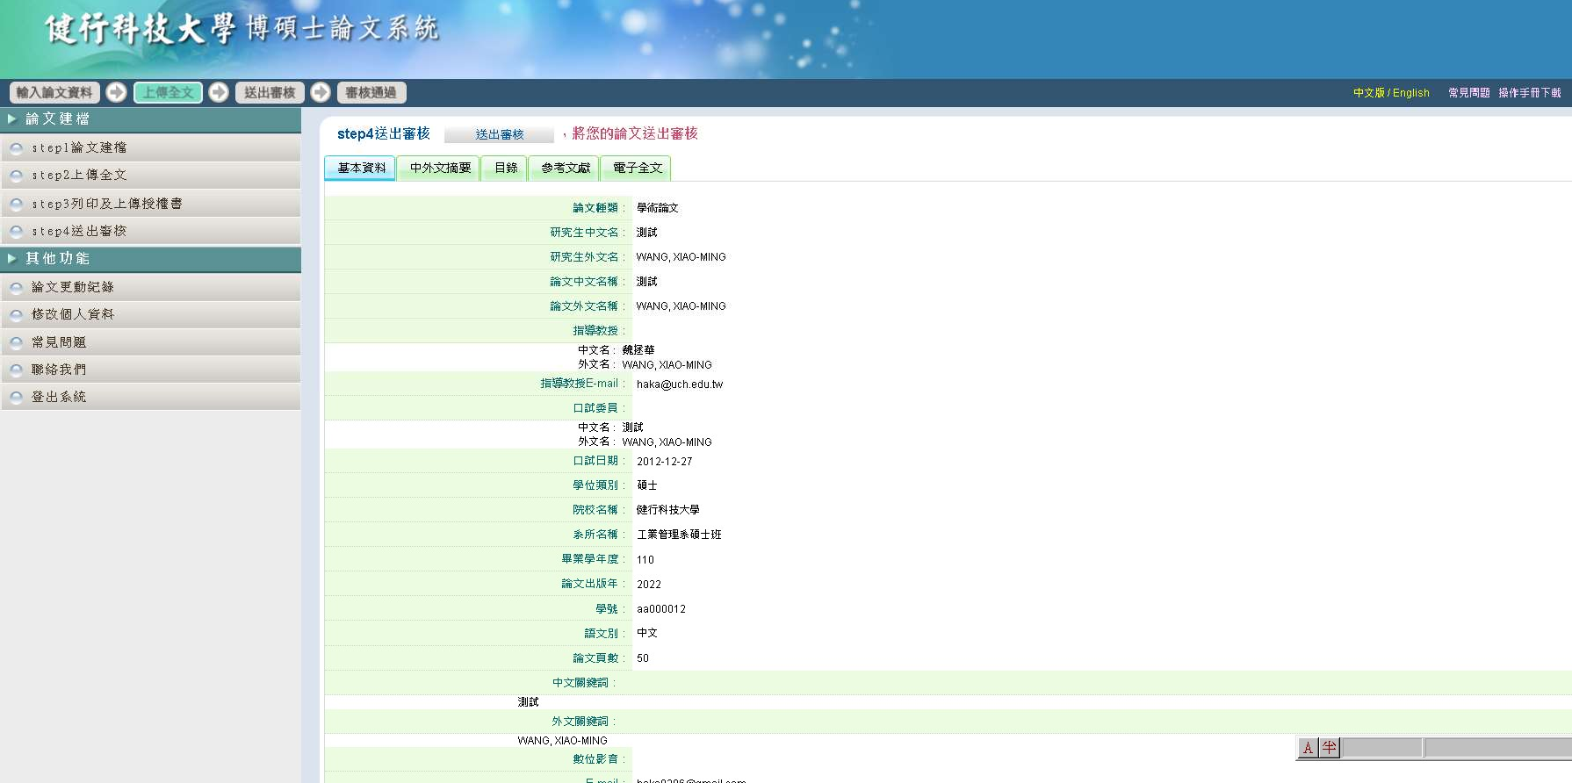
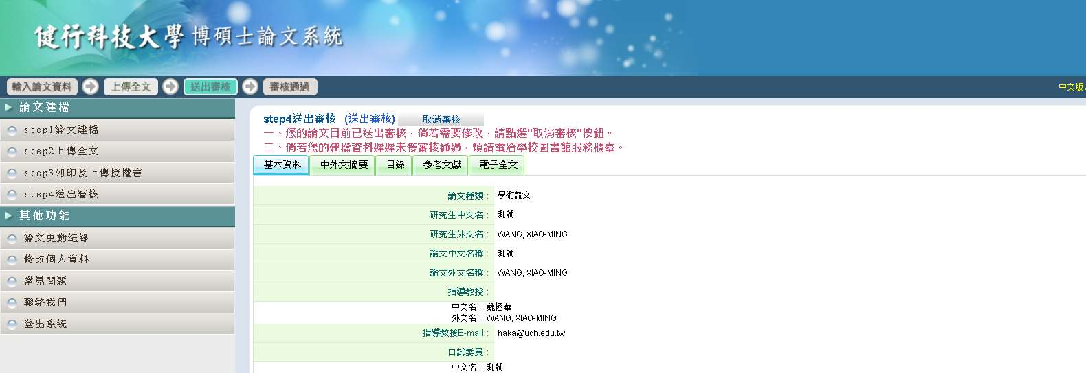
步驟四：送出審核
點選「送出審核」
送出成功

Slide 17
步驟四：送出審核
可由此查詢是否通過
請注意:審核會在三個工作日內完成，依送件先後排隊

Slide 18
審核結果
審核通過
準備紙本裝訂本論文2本、授權書2張及核章完的「論文格式審核表」，至圖書館繳交，最後至註冊組辦理離校。

Slide 19
審核結果
審核不通過
在論文建檔下方有說明原因，請依提示修正錯誤
每做一次修正，「授權書」都要重新產生並上傳

Slide 20
感謝聆聽

